Slide 1
БЮДЖЕТ ДЛЯ ГРАЖДАН
К ПРОЕКТУ РЕШЕНИЯ СОБРАНИЯ ДЕПУТАТОВ ЩЕТИНСКОГО СЕЛЬСОВЕТА КУРСКОГО РАЙОНА «О БЮДЖЕТЕ ЩЕТИНСКОГО СЕЛЬСОВЕТА КУРСКОГО РАЙОНА КУРСКОЙ ОБЛАСТИ НА 2023 ГОД И НА ПЛАНОВЫЙ ПЕРИОД 2024 И 2025 ГОДОВ

Slide 2
СОДЕРЖАНИЕ
ВВОДНАЯ ЧАСТЬ………………………………………………………………………………………………………………………………………... | 3
Основные вопросы о бюджете.………………………………………………………………….……………………………………………………. | 3
Административно-территориальное устройство Щетинского сельсовета Курского района Курской области………………………….. | 4
ОСНОВНЫЕ ХАРАКТЕРИСТИКИ БЮДЖЕТА ЩЕТИНСКОГО СЕЛЬСОВЕТА КУРСКОГО РАЙОНА КУРСКОЙ ОБЛАСТИ………... | 5
Основные параметры местного бюджета…………………………………………………………………………………………………………... | 5
Структура налоговых и неналоговых доходов местного бюджета в 2023 году……...……………………………………………………….. | 6
Структура безвозмездных поступлений из областного бюджета в 2023 году………………………………………………………………... | 6
Расходы местного бюджета по разделам функциональной классификации ………………………………………………………………… | 7
Расходы местного бюджета в разрезе муниципальных программ и непрограммных направлений деятельности в 2023 году…….. | 8
Финансирование муниципальных программ Курской области в 2023-2025 годах…………………………………………………………... | 9
Реализация проекта «Формирование комфортной городской среды»…………….…………………………………………………………... | 10
Контактная информация для взаимодействия с гражданами..…………………………………………………………………………………. | 11

Slide 3
ОСНОВНЫЕ ВОПРОСЫ О БЮДЖЕТЕ
Что такое бюджет?
БЮДЖЕТ – это форма образования и расходования денежных средств, предназначенных для финансового обеспечения задач и функций государства и местного самоуправления, или проще говоря – это план доходов и расходов на определенный период.
Что такое «доходы» и «расходы»?
ДОХОДЫ БЮДЖЕТА – это поступающие в бюджет денежные средства.
НАЛОГОВЫЕ ДОХОДЫ – поступления от уплаты налогов, предусмотренных Налоговым кодексом РФ (налоги на прибыль, налоги на имущество и др.).
НЕНАЛОГОВЫЕ ДОХОДЫ – платежи в виде штрафов, санкций за нарушение законодательства, платежи за пользование имуществом государства, средства самообложения граждан.
БЕЗВОЗМЕЗДНЫЕ ПОСТУПЛЕНИЯ – средства, поступающие из других бюджетов бюджетной системы РФ, а также безвозмездные перечисления от физических и юридических лиц, от государственных организаций.
РАСХОДЫ БЮДЖЕТА – это выплачиваемые из бюджета денежные средства.
Расходы местного бюджета планируются по ведомственной структуре, а также в разрезе муниципальных программ Щетинского сельсовета Курского района Курской области.
Какой бывает бюджет?
Дефицитный – расходы превышают доходы.
Профицитный – доходы превышают расходы.
Сбалансированный – расходы равны доходам.

Slide 4
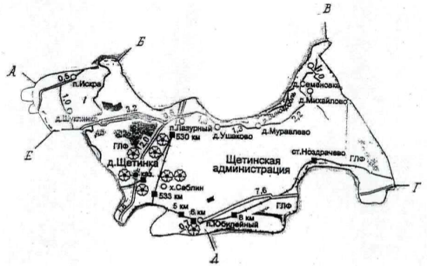
Административно-территориальное устройство Щетинского сельсовета Курского района Курской области
Щетинский сельсовет — муниципальное образование со статусом сельского поселения в Курском районе Курской области Российской Федерации.
Административный центр — деревня Щетинка.
Территория — 45,31 км².
Население (на 01.01.2022г.) — 6 019 человек.
Населенные пункты сельского поселения Щетинский сельсовет (10)
Щетинка Деревня
Искра Поселок
Лазурный Поселок
Михайлово Деревня
Муравлево Деревня
Саблин Хутор
Семеновка Деревня
Ушаково Деревня
Шуклинка Деревня
Юбилейный Поселок
Описание границ:
от А до Б - земли МО "Пашковский сельсовет«
от Б до В - земли МО "Камышинский сельсовет«
от В до Г - земли МО "Ноздрачевский сельсовет"
от Г до Д - земли МО "Клюквинский сельсовет«
от Д до Е - земли городского округа "Город Курск"
от Е до А - земли городского округа "Город Курск"

Slide 5
ОСНОВНЫЕ ХАРАКТЕРИСТИКИ БЮДЖЕТА
I. Доходы, всего | 23 092 407,00 | 23 134 966,00 | 20 949 630,00
из них:
Налоговые и неналоговые доходы | 16 674 363,00 | 17 078 735,00 | 17 513 090,00
Безвозмездные поступления из них: | 6 418 044,00 | 6 056 231,00 | 3 436 540,00
II. Расходы, всего | 23 092 407,00 | 23 134 966,00 | 20 949 630,00
III. Дефицит (-), профицит (+) | 0,0 | 0,0 | 0,0

Slide 6
СТРУКТУРА ДОХОДОВ БЮДЖЕТА

Slide 7
Структура расходов бюджета в разрезе разделов классификации расходов

Slide 8
Структура расходов в разрезе муниципальных программ в 2023 году

Slide 9
Финансирование муниципальных программ Щетинского сельсовета Курского района Курской области в 2023-2025 годах
Наименование муниципальной программы | 2023 год | 2024 год | 2025 год
МП «Управление муниципальным имуществом и земельными ресурсами» | 100 000,00 | 100 000,00 | 100 000,00
МП «Профилактика правонарушений» | 3 000,00 | 3 000,00 | 3 000,00
МП «Защита населения и территории от чрезвычайных ситуаций, обеспечение пожарной безопасности и безопасности людей на водных объектах» | 1 585 500,00 | 435 500,00 | 435 500,00
МП «Обеспечение доступным и комфортным жильем и коммунальными услугами граждан» | 9 000 000,00 | 8 500 000,00 | 8 500 000,00
МП «Формирование современной городской среды» | 2 697 834,00 | 2 702 107,00 | 0,00
МП «Социальная поддержка граждан» | 639 295,20 | 639 295,20 | 639 295,20
МП «Повышение эффективности работы с молодежью, организация отдыха и оздоровления детей, молодежи, развитие физической культуры и спорта» | 45 000,00 | 45 000,00 | 45 000,00
МП «Энергосбережение и повышение энергетической эффективности» | 60 000,00 | 60 000,00 | 60 000,00

Slide 10
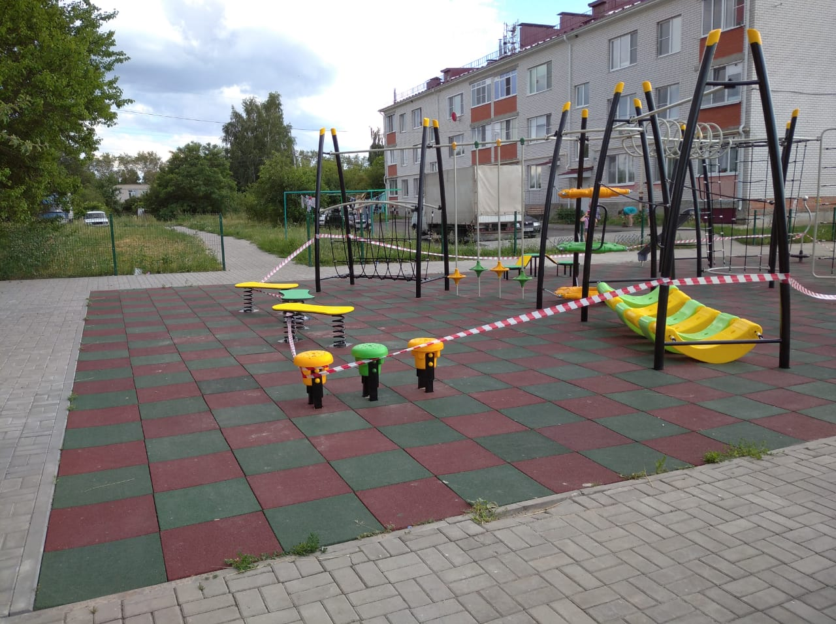
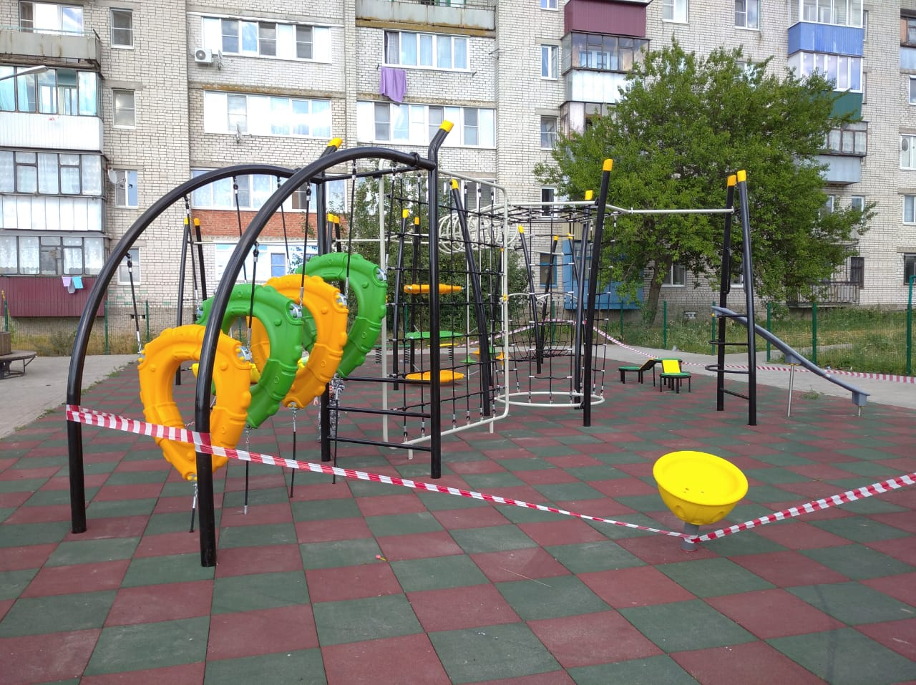
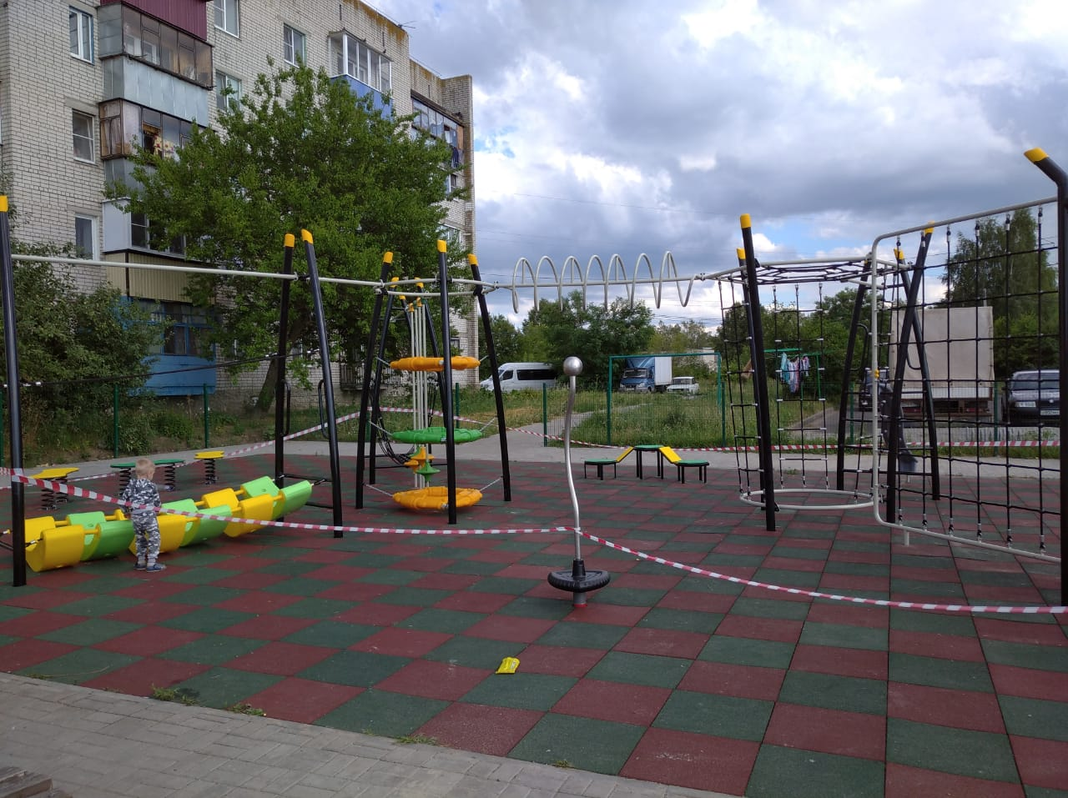
Реализация проекта «Формирование комфортной городской среды» в Щетинском сельсовете
Цель проекта: повышение качества, комфорта, функциональности и эстетики городской среды на территории муниципального образования «Щетинский сельсовет».
Результаты реализации проекта в 2022 году

Slide 11
КОНТАКТНАЯ ИНФОРМАЦИЯ:
АДМИНИСТРАЦИЯ ЩЕТИНСКОГО
СЕЛЬСОВЕТА КУРСКОГО РАЙОНА
КУРСКОЙ ОБЛАСТИ.
АДРЕС: КУРСКАЯ ОБЛАСТЬ,
КУРСКИЙ РАЙОН, Д. ЩЕТИНКА
ТЕЛЕФОН: 8(4712) 34-44-93.
Адрес электронной почты: admshetinka@mail.ru
График работы: с 8.00. до 16.00.
(выходные: суббота и воскресенье)

